Slide 1
CESNET a ÚVT MU v dlouhodobÉ
spoluprÁci
Ing. Jan Gruntorád, CSc. ředitel CESNET, z.s.p.o.
17.10. 2019. Brno

Slide 2
VÝVOJ sdružení
1996: Vznik sdružení CESNET
založení veřejnými vysokými školami a Akademií věd ČR
převzetí provozu sítě CESNET od ČVUT → Národní síť pro výzkum a vzdělávání (NREN), MU provozuje uzel sítě CESNET v Brně
zapojení do evropské komunikační infrastruktury prostřednictvím DANTE
2010: Velká infrastruktura CESNET
vládou schválená výzkumná infrastruktura (zák. č. 130/2002 Sb.)
zařazení do Cestovní mapy ČR velkých infrastruktur pro výzkum, experiment. vývoj a inovace
rozšíření zapojení do mezinárodní infrastruktur zejména GÉANT a EGI

Slide 3
VÝVOJ sdružení
2016: Transformace NREN → e-infrastruktura CESNET
opětovné zařazení e-infrastruktury CESNET do Cestovní mapy ČR velkých výzkumných infrastruktur pro výzkum, experimentální vývoj a inovace
poskytovat unikátní komplex služeb pro potřebu vědy a výzkumu v ČR
podpora komunit uživatelů se specifickými ICT potřebami
významný upgrade e-infrastruktury za využití strukturálních fondů EU
2020: Zahájení provozu e-infrastruktury e-INFRA cz
e-INFRA CZ (CESNET, CERIT SC, IT4Innovation)
e-INFRA CZ uvedena v aktualizované Cestovní mapě ČR velkých infrastruktur pro výzkum, experimentální vývoj a inovace
intenzivnější zapojení do panevropských infrastruktur EOSC, GÉANT, EGI, PRACE,…

Slide 4
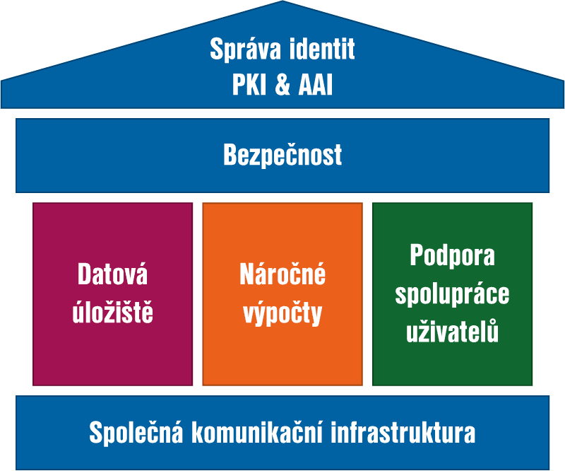
Služby
Rychlá a bezpečná síť
Robustní páteřní infrastruktura
Nadstandardní služby pro řešení specifických potřeb
Datová úložiště
Distribuovaná architektura úložišť v několika lokalitách na území ČR
Prostředí pro zálohování, archivaci i sdílení dat
Náročné výpočty
Koordinace výpočetních a datových zdrojů pro řešení náročných úloh
Výpočetní výkon, uživatelská podpora, konzultace, aplikační licence
Vzdálená spolupráce uživatelů
Nástroje pro jednání i semináře s možností sdílení obsahu, záznamu i streamingu
Speciální obrazové přenosy (např. lékařských zákroků, distribuovaných koncertů)
Bezpečnost
Aktivní monitoring, bezpečností nástroje, monitorovací sondy
Řešení bezpečnostních incidentů, školení a konzultace
Správa identit
Federace identit eduID.cz a eduroam
Nástroje pro správu identit, řízení přístupů a práv`

Slide 5
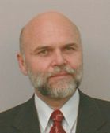
Doc. RNDr. Václav Račanský, CSc.

Slide 6
Podpora financování projektu: „Vybudování počítačové sítě
vysokých škol, zapojené do Internetu“ – rok 1992 a 1993,
10 mil. Kčs., realizace VC ČVUT.
Členství v „Radě počítačové sítě CESNET“ ustanovené MŠMT.
Výrazný podíl na založení sdružení CESNET.
Místopředseda představenstva CESNET od založení (6.3.1996)
do 30.6.2016.

Slide 7
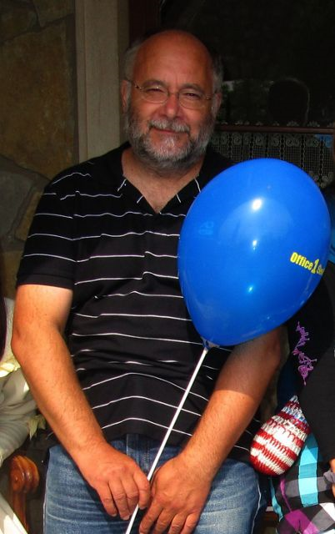
Ing. Jiří Novotný

Slide 8
Klíčová osobnost projektu „liberouter“
https:// www.liberouter.org/
Společný projekt CESNETu, MU a VUT v Brně – zahájen v roce 2003.
Využití hardwarově akcelerovaných karet (FPGA) pro monitoring
a bezpečnost sítí.
Úspěšný spin-off INVEATECH (nyní Flowmon Networks a Netcope Technologies).

Slide 9
4 June 2013
Prepared for PresentaBon at TNC2013 Maastricht, Netherlands
H. David Lambert,
President and CEO, Internet2
‘It’s an NREN World’;
so… what’s an NREN these days?

Slide 10
So what does the NREN (v2)
look like?

Slide 11
Innovation incubator
Facilitates development of advanced applicaDons supporDng global R&E
Distributed lab environments
Remote access to rare scienDﬁc instruments
Large-­‐scale computaDon and data access
Medical and biological research
Teaching and learning
Delivers abundant bandwidth, seYng stage for next generaDon of innovaDon
Provides tesDng “playground” for new technologies that hold enormous value for current (and future) consDtuents

Slide 12
University of Waterloo
Eindhoven University of Technology
IZT GmbH
Friedrich- Alexander- Universität
Harvard
Stanford
Chinese Academy of Sciences
University of Brno
Innovation is born from research and education

Slide 13
National Research & Education Networks: Notjust networks anymore

Slide 14
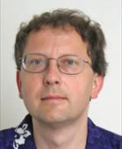
prof. RNDr. Luděk Matyska, CSc.

Slide 15
Spolupráce zajájena před založením sdružení CESNET
1994 – Supercomputing Centre Brno (SCB)
(MU, VUT, ČVUT, UK, ZČU, VŠB)
1996 – vznik MetaCentra
1999 – MetaCentrum začleněno do CESNETu
Mezinárodní aktivity zejména pod hlavičkou European Grid
Initiative (EGI) , ELIXIR a nyní EOSC

Slide 16
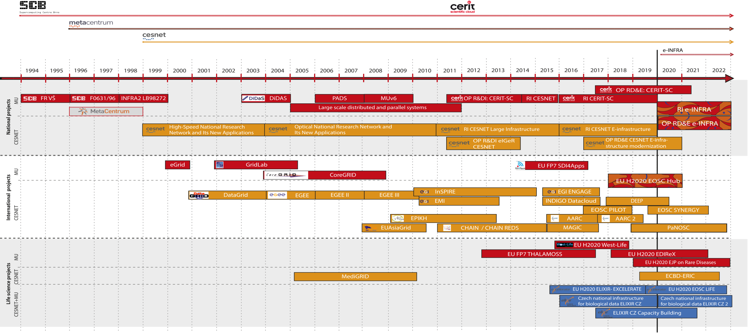
METACENTRUM - HISTORIE

Slide 17
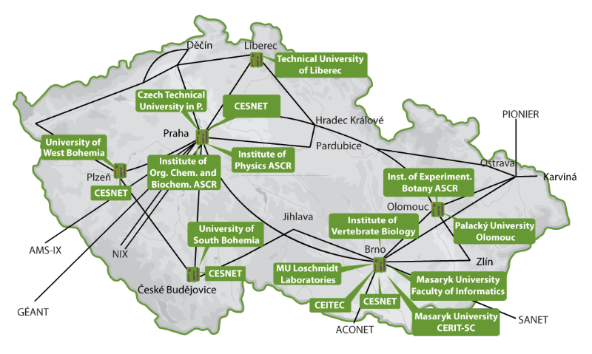
METACENTRUM

Slide 18
Identity and access management system PERUN
Systém pro správu identit a přístupů PERUN
Výhodný zejména v heterogenním prostředí (více organizací, různé pracovní týmy, virtuální organizace)
Kořeny sahají až do roku 1996 – počáteční vývoj na MU
Aktuální generace SW vyvíjena od roku 2009 ve spolupráci MU a CESNET
Aktuálně provozované instance systému PERUN
CESNET, MU, ELIXIR, BBMRI, eduTEAMS, VŠUP, LifescienceId
Zapojení do mezinárodních projektů
ELIXIR, BBMRI, CINECA, GN4 eduTEAMS, ConcePTION, EJP-RD
Společný tým zajišťující provoz a rozvoj
Dlouhodobá strategická spolupráce (e-infrastruktura, národní i mezinárodní projekty)

Slide 19
Eidas služby a systém remsig
RemSig – systém zajišťující digitální podepisování
Počátek vývoje v roce 2013 na MU; integrace s CA PostSignum
V roce 2019 rozšířeno ve spolupráci s CESNETem o podporu kvalifikovaných podpisů v rámci projektu Digitalizace (dohoda se 14 VVŠ na společné přípravě řešení pro eIDAS služby)
Dlouhodobá strategická spolupráce MU a CESNET
MU zajišťuje provoz a vývoj RemSig
CESNET zajišťuje provoz HSM (Hardware Security Module) a správu PKI
Komplexní projekt služeb pro eIDAS
Automatizované zpracování, vydávání a obnovování kvalifikovaných certifikátů
Validátor dokumentů
Zájem o řešení projevily také organizace státní správy a jejich dodavatelské firmy

Slide 20
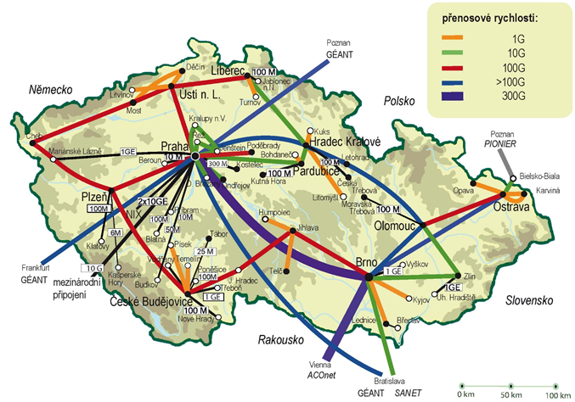
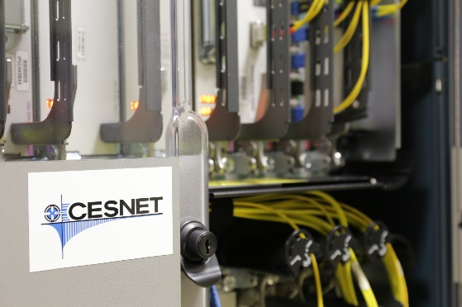
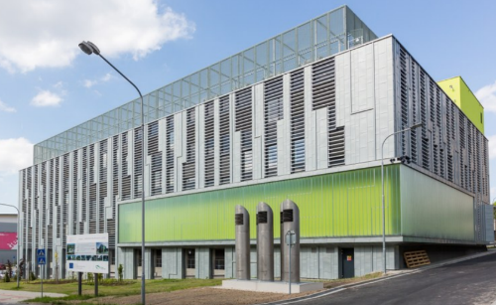
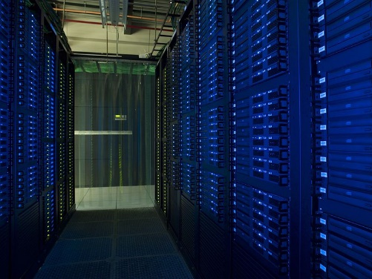
Integrované e-infrastruktury v ČR, CESNET, CERIT SC, IT4I → E-INFRA cz
CESNET
IT4Innovations
CERIT-SC
ELI, COMPASS, SUSEN, PALS HiLase, FermiLab, CEITEC, BBMRI, EATRIS ELIXIR, BioImaging, OpenScreen, RECETOX, CIISB
Lindat/Clarin, LMNT, NCMG, Czech Polar, CzechGeo, …

Slide 21
E-INFRASTRUKTURY V ČR
Cestovní mapa ČR velkých infrastruktur pro výzkum, experimentální vývoj a inovace dělí velké výzkumné infrastruktury podle zaměření do šesti oblastí - jednou z těchto oblastí jsou e-infrastruktury, které zajišťují informační a komunikační služby pro výzkum a vývoj v ČR - CESNET, CERIT-SC (provozovaná Masarykovou univerzitou) a IT4Innovations (provozovaná VŠB-TU) – dlouhodobá spolupráce
MŠMT jako poskytovatel podpory se na základě doporučení mezinárodního panelu při průběžném hodnocení velkých výzkumných infrastruktur, které proběhlo v roce 2017 rozhodlo v období 2020–2022 podpořit tyto e-infrastruktury jako jedinou národní e-infrastrukturu e‑INFRA CZ prostřednictvím dvou konsorciálních projektů
Provozní náklady - hrazeny z programu Podpora velkých výzkumných infrastruktur, investice - z programu OP VVV II – v současnosti probíhá jednání s MŠMT o vydání právního aktu

Slide 22
PROJEKT E-INFRA CZ
Koordinátor: CESNET, z.s.p.o.
Partneři: CERIT-SC (MU), IT4Innovation (VŠB-TU Ostrava)
Charakteristika – hlavní služby e-INFRA CZ:
vysoce výkonná národní komunikační infrastruktura
národní gridová a cloudová infrastruktura
nejvýkonnější a nejmodernější superpočítačové systémy v ČR
velkokapacitní datová úložiště
Další nástroje a služby např:
řízení přístupu k ICT zdrojům
podpora vzdálené spolupráce
nástroje pro zajištění bezpečnosti a ochrany dat

Slide 23
PODĚKOVÁNÍ
Všem minulým a současným pracovníků ÚVT MU za dlouholetou velmi úspěšnou spolupráci
Těším se na další spolupráci v nových podmínkách

Slide 24
Děkuji za pozornost

